Slide 1





)
)
)
BÀI 3: BIỂU THỨC TỌA ĐỘ CỦA CÁC PHÉP TOÁN VECTƠ (TIẾT 2)
)
)
)
)
)
)
)
)
)
)
)
)
)
)
)

Slide 2
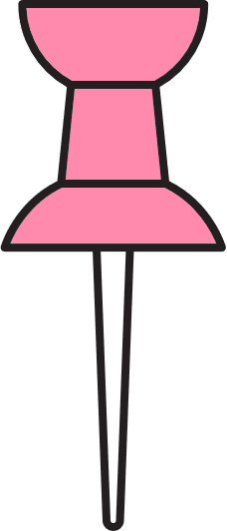

NỘI DUNG TIẾT HỌC
II.
BIỂU THỨC TỌ̣ ĐỘ CỦA TÍCH VÔ HƯỚNG
BIỂU THỨC TỌ̣ ĐỘ CỦA TÍCH VÔ HƯỚNG

Slide 3





HOẠT ĐỘNG 2
Cho hai vectơ $\vec{a}=\left(a_{1}{;{a}}_{2}{;{a}}_{3}\right)$ và $\vec{b}=\left(b_{1}{;{b}}_{2}{;{b}}_{3}\right)$.
Biếu diễn từng vectơ $\vec{a}$ và $\vec{b}$ theo ba vectơ $\vec{i},\vec{j},\vec{k}$.
b) Tính các tích vô hướng ${\vec{i}}^{2},{\vec{j}}^{2},_{k}^{2},\vec{i}⋅\vec{j},\vec{j}⋅\vec{k},\vec{k}⋅\vec{i}$.
c) Tính tích vô hướng $\vec{a}⋅\vec{b}$ theo tọa độ của hai vectơ $\vec{a}$ và $\vec{b}$.
Lời giải
a) $\vec{a}=a_{1}\vec{i}+a_{2}\vec{j}+a_{3}\vec{k}$ và $\vec{b}=b_{1}\vec{i}+b_{2}\vec{j}+b_{3}\vec{k}$.

Slide 4

HOẠT ĐỘNG 2
Lời giải
b) ${\vec{i}}^{2}=\left|\vec{i}\right|⋅\left|i\right|⋅\text{cos}0^{∘}=1,{\vec{j}}^{2}=\left|\vec{j}⋅\right|\vec{j}\left|⋅\text{cos}0^{∘}=1,{\vec{k}}^{2}=\right|\vec{k}\left|⋅\vec{k}\right|⋅\text{cos}0^{∘}=1$
$\vec{i}\vec{j}=\left|\vec{i}\right|⋅\vec{j}\left|⋅\text{cos}90^{∘}=0,\vec{j}\vec{k}=\right|\vec{j}\left|⋅\vec{k}\right|⋅\text{cos}90^{∘}=0,\vec{k}\vec{i}=\left|\vec{k}\right|⋅∣\vec{i}⋅\text{cos}90^{∘}=0$
c) $\vec{a}⋅\vec{b}=\left(a_{1}\vec{i}+a_{2}\vec{j}+a_{3}\vec{k}\right)\left(b_{1}\vec{i}+b_{2}\vec{j}+b_{3}\vec{k}\right)$
$$=a_{1}b_{1}{\vec{i}}^{2}+a_{2}b_{2}{\vec{j}}^{2}+a_{3}b_{3}{\vec{k}}^{2}+\left(a_{1}b_{2}+a_{2}b_{1}\right)\vec{ij}+\left(a_{2}b_{3}+b_{2}a_{3}\right)\vec{jk}+\left(a_{1}b_{3}+a_{3}b_{1}\right)\vec{ik}$$
$=a_{1}b_{1}+a_{2}b_{2}+a_{3}b_{3}$

Slide 5





Định nghĩa
Trong không gian $Oxyz$, tích vô hướng của hai vectơ $\vec{a}=\left(a_{1}{;{a}}_{2}{;{a}}_{3}\right)$ và $\vec{b}=\left(b_{1}{;{b}}_{2}{;{b}}_{3}\right)$ được xác định bởi công thức
$$\vec{a}⋅\vec{b}=a_{1}b_{1}+a_{2}b_{2}+a_{3}b_{3}.$$

Slide 6
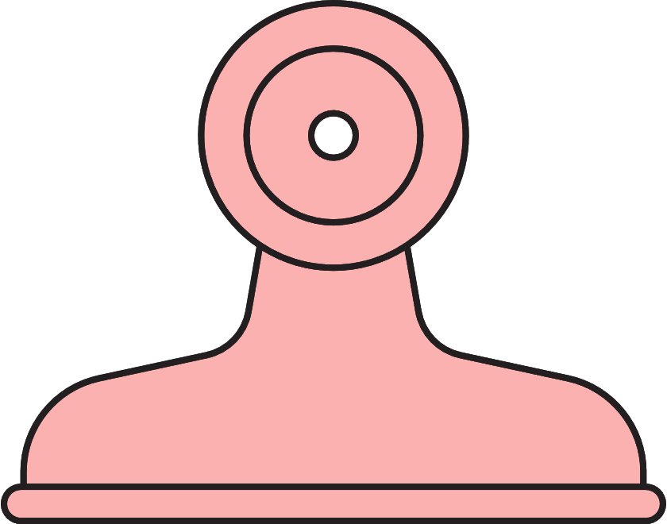




Nhận xét!
a) $\vec{a}⊥\vec{b}⇔a_{1}b_{1}+a_{2}b_{2}+a_{3}b_{3}=0$;
b) $|\vec{a}|=\sqrt{a_{1}^{2}+a_{2}^{2}+a_{3}^{2}}$;
c) $cos(\vec{a},\vec{b})=\frac{\vec{a}⋅\vec{b}}{|\vec{a}|⋅|\vec{b}|}=\frac{a_{1}b_{1}+a_{2}b_{2}+a_{3}b_{3}}{\sqrt{a_{1}^{2}+a_{2}^{2}+a_{3}^{2}}⋅\sqrt{b_{1}^{2}+b_{2}^{2}+b_{3}^{2}}}(\vec{a},\vec{b}$ khác $\vec{0})$.

Slide 7
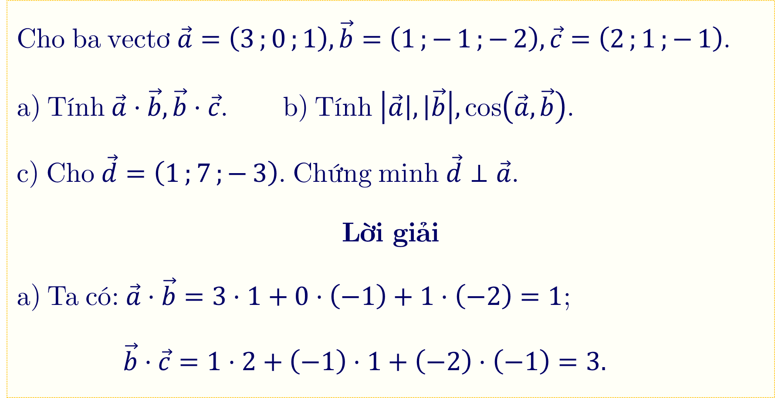
Ví dụ 2:
Cho ba vectơ $\vec{a}=\left(3;{0};{1}\right),\vec{b}=\left(1;{−}1;{−}2\right),\vec{c}=\left(2;{1};{−}1\right)$.
a) Tính $\vec{a}⋅\vec{b},\vec{b}⋅\vec{c}$. b) Tính $\left|\vec{a}\left|,\right|\vec{b}\right|,\text{cos}\left(\vec{a},\vec{b}\right)$.
c) Cho $\vec{d}=\left(1;{7};{−}3\right)$. Chứng minh $\vec{d}⊥\vec{a}$.
Lời giải
a) Ta có: $\vec{a}⋅\vec{b}=3⋅1+0⋅\left(−1\right)+1⋅\left(−2\right)=1$;
$\vec{b}⋅\vec{c}=1⋅2+\left(−1\right)⋅1+\left(−2\right)⋅\left(−1\right)=3.$

Slide 8

Ví dụ 2:
Lời giải
b) Ta có: $\left|\vec{a}\right|=\sqrt{3^{2}+0^{2}+1^{2}}=\sqrt{10};\left|\vec{b}\right|=\sqrt{1^{2}+(−1)^{2}+(−2)^{2}}=\sqrt{6}$.
$\text{cos}\left(\vec{a},\vec{b}\right)=\frac{\vec{a}⋅\vec{b}}{\left|\vec{a}\left|⋅\right|\vec{b}\right|}=\frac{1}{\sqrt{10}⋅\sqrt{6}}=\frac{\sqrt{15}}{30}$
c) Ta có $\vec{d}⋅\vec{a}=1⋅3+7⋅0+\left(−3\right)⋅1=0$, suy ra $\vec{d}⊥\vec{a}$.

Slide 9


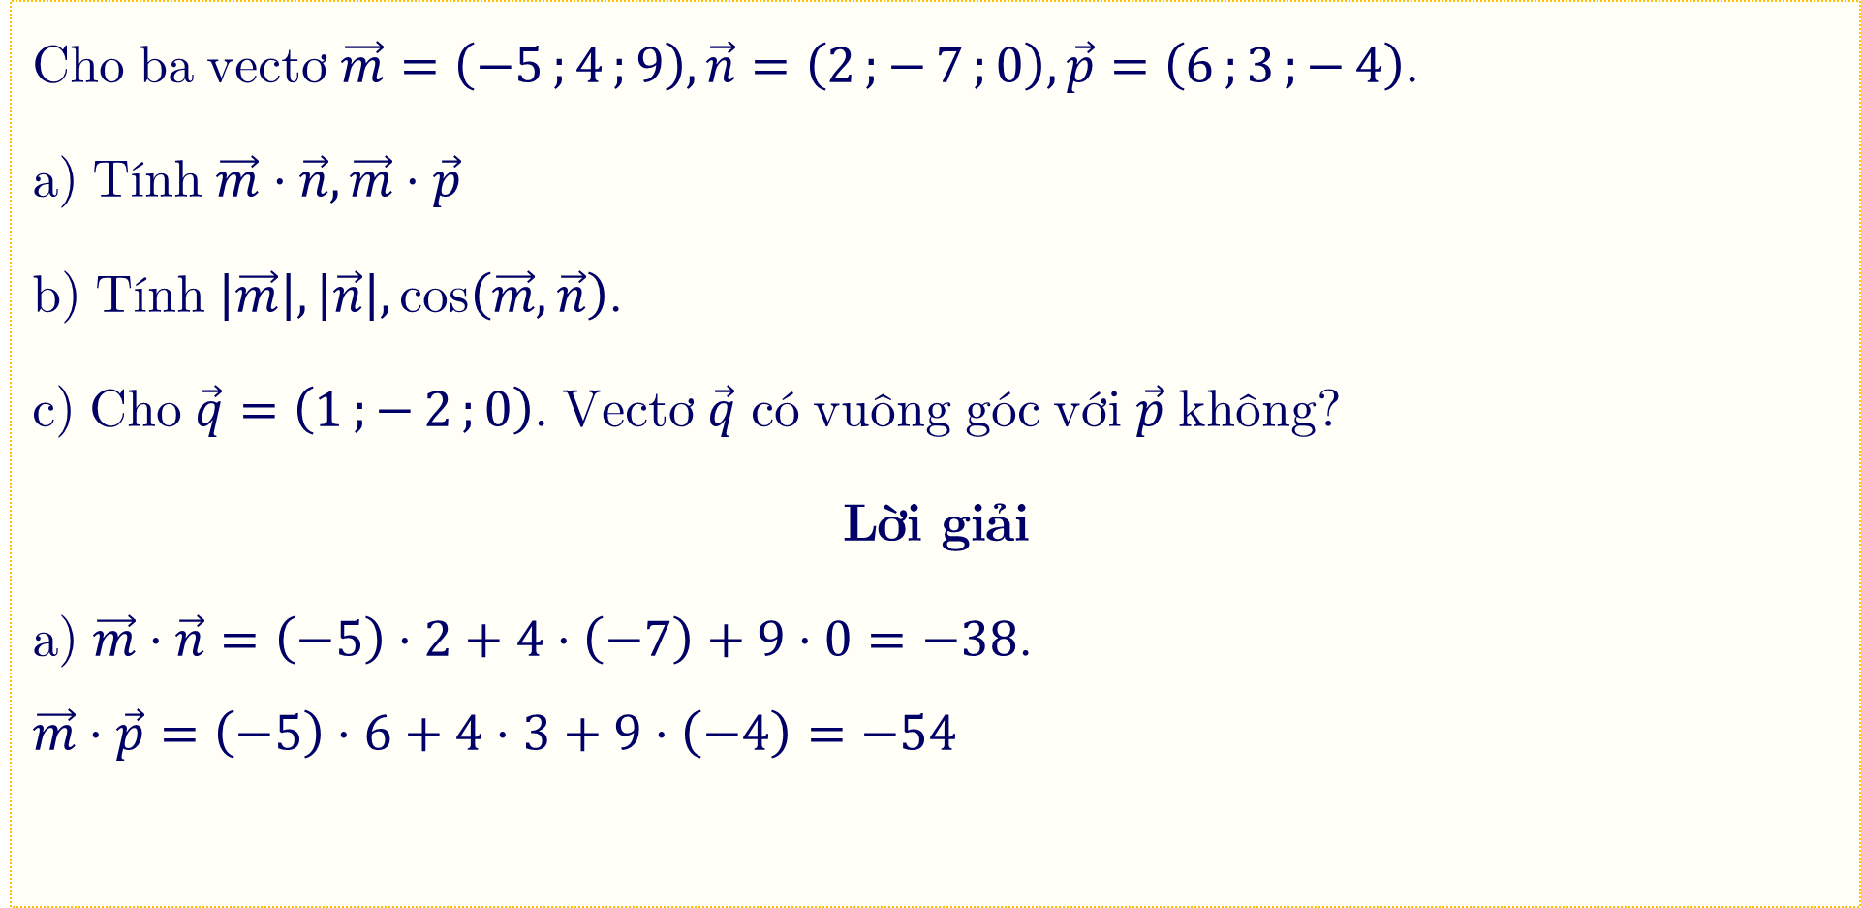
Thực Hành 2:
Cho ba vectơ $\vec{m}=\left(−5;{4};{9}\right),\vec{n}=\left(2;{−}7;{0}\right),\vec{p}=\left(6;{3};{−}4\right)$.
a) Tính $\vec{m}⋅\vec{n},\vec{m}⋅\vec{p}$
b) Tính $\left|\vec{m}\left|,\right|\vec{n}\right|,\text{cos}\left(\vec{m},\vec{n}\right)$.
c) Cho $\vec{q}=\left(1;{−}2;{0}\right)$. Vectơ $\vec{q}$ có vuông góc với $\vec{p}$ không?
Lời giải
a) $\vec{m}⋅\vec{n}=\left(−5\right)⋅2+4⋅\left(−7\right)+9⋅0=−38$.
$$\vec{m}⋅\vec{p}=\left(−5\right)⋅6+4⋅3+9⋅\left(−4\right)=−54$$

Slide 10
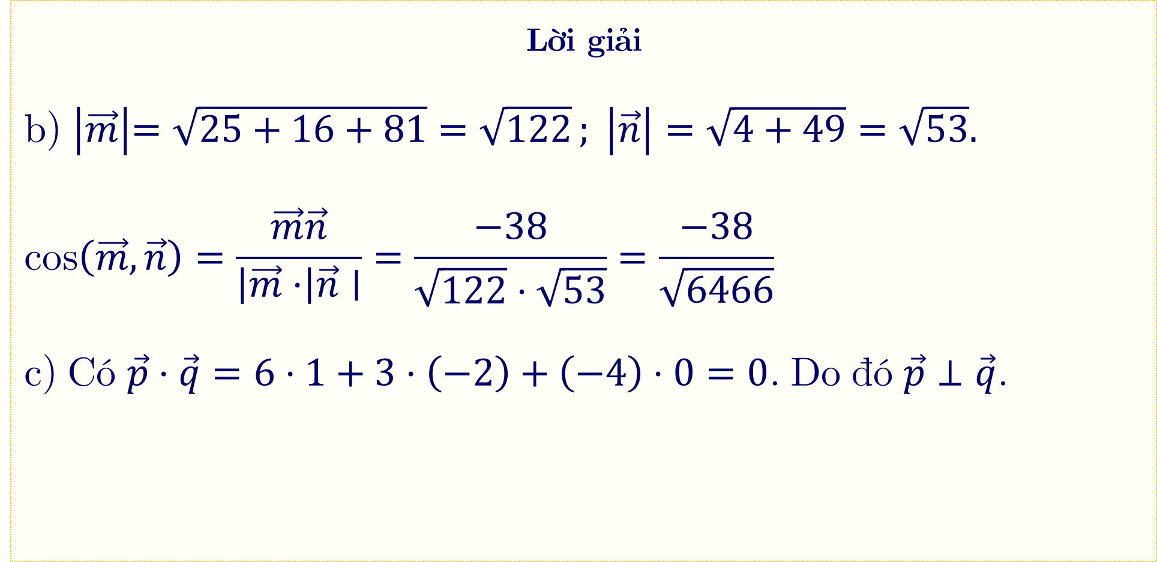
Thực Hành 2:
Lời giải
b) $\left|\vec{m}\left|=\sqrt{25+16+81}=\sqrt{122};{ }\right|\vec{n}\right|=\sqrt{4+49}=\sqrt{53}.$
$$\text{cos}\left(\vec{m},\vec{n}\right)=\frac{\vec{m}\vec{n}}{\left|\vec{m}⋅\right|\vec{n}∣}=\frac{−38}{\sqrt{122}⋅\sqrt{53}}=\frac{−38}{\sqrt{6466}}$$
c) Có $\vec{p}⋅\vec{q}=6⋅1+3⋅\left(−2\right)+\left(−4\right)⋅0=0$. Do đó $\vec{p}⊥\vec{q}$.

Slide 11
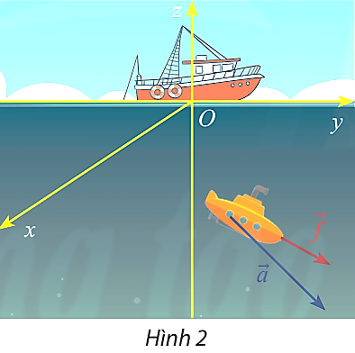


VẬN DỤNG 2
Một thiết bị thăm dò đáy biến (Hình 2)
được đấy bới một lực $\vec{f}=\left(5;{4};{−}2\right)$
(đơn vị: N) giúp thiết bị thực hiện độ
dời $\vec{a}=\left(70;{2}0;{−}40\right)$ (đơn vị: $m$ ).
Tính công sinh bới lực $\vec{f}$.

Slide 12

VẬN DỤNG 2
Lời giải
Công sinh bởi lực được $\vec{f}$ tính theo công thức
$$A=\vec{f}⋅\vec{a}=5⋅70+4⋅20+\left(−2\right)⋅\left(−40\right)=510 \text{J}$$

Slide 13

HƯỚNG DẪN VỀ NHÀ
01
Ôn lại các kiến thức đã học trong bài
02
Hoàn thành các bài tập trong mục 3.2
Chuẩn bị bài cho tiết học tiếp theo
03

Slide 14
)
)
)
)
)
)
)
Thank You
)
Thank You
)
Tài liệu được chia sẻ bởi Website VnTeach.Com
https://www.vnteach.com
)
)
)
)
)
)
)
)
)

